Slide 1
PHÂN TÍCH VÀ THIẾT KẾ HỆ THỐNG THÔNG TIN
Information Systems Analysis and Design
Giảng viên: lê văn tấn
Trung tâm công nghệ thông tin – Trường đại học vinh

Slide 2
NỘI DUNG HỌC PHẦN
Chương 1: Giới thiệu về phân tích thiết kế hệ thống (3 tiết)
Chương 2: Phát triển dự án phần mềm (6 tiết)
2.1. Tổng quan quản lý dự án phần mềm
2.2. Một số quy trình phát triển phần mềm thông dụng
2.3. Tiếp cận hệ thống hướng đối tượng
2.4. Quy trình hợp nhất (RUP - Rational Unified Process)
Chương 3: Mô hình hóa hệ thống (6 tiết)
Chương 4: Phân tích hệ thống (12 tiết)
Chương 5: Thiết kế hệ thống (12 tiết)
Chương 6: Cài đặt, vận hành và hỗ̃ trợ hệ thống (3 tiết)

Slide 3
2.1. Tổng quan quản lý dự án phần mềm
2.1.1. Giới thiệu
Quản lý dự án là quá trình lập kế hoạch và kiểm soát phát triển hệ thống trong một thời gian xác định với chi phí tối thiểu với chức năng phù hợp
Dự án là một tập hợp các hoạt động với điểm bắt đầu và điểm kết thúc cụ thể nhằm tạo ra một hệ thống mang lại giá trị cho doanh nghiệp
Người quản lý dự án theo dõi và kiểm soát tất cả các nhiệm vụ và vai trò cần được phối hợp
Giai đoạn khởi đầu: tạo một yêu cầu hệ thống dựa trên nhu cầu hoặc cơ hội kinh doanh
Thực hiện phân tích tính khả thi; sửa lại yêu cầu hệ thống
Phê duyệt hoặc từ chối dự án

Slide 4
2.1. Tổng quan quản lý dự án phần mềm
2.1.2. Xác định dự án
Các dự án được thúc đẩy bởi nhu cầu nghiệp vụ
Được xác định bởi người dùng nghiệp vụ
Được xác định bởi dân IT
Tốt hơn cùng được xác định người dùng nghiệp vụ và dân IT
Nhà đầu tư dự án tin vào hệ thống và muốn thấy nó thành công
Thông thường đây là một người dùng nghiệp vụ
Có thẩm quyền

Slide 5
2.1. Tổng quan quản lý dự án phần mềm
2.1.3. Giá trị dự án
Giá trị hữu hình
Có thể định lượng và đo trực tiếp
Ví dụ: giảm 2% chi phí vận hành
Giá trị vô hình
Tăng thêm giá trị và tiết kiệm thời gian, nhưng có thể không thể định lượng hoặc đo lường lợi ích của nó
Ví dụ: dịch vụ khách hàng được cải thiện

Slide 6
2.1. Tổng quan quản lý dự án phần mềm
2.1.4. Yêu cầu hệ thống
Tài liệu mô tả lý do và giá trị gia tăng từ việc xây dựng một hệ thống mới
Có 5 yếu tố:
Nhà đầu tư dự án: điểm kết nối chính cho dự án
Nhu cầu nghiệp vụ: lý do thúc đẩy dự án
Yêu cầu nghiệp vụ: hệ thống sẽ làm gì
Giá trị: tổ chức sẽ được hưởng lợi như thế nào từ dự án
Vấn đề đặc biệt: Bất cứ điều gì trái ngược cần được xem xét

Slide 7
2.1. Tổng quan quản lý dự án phần mềm
2.1.5. Phân tích tính khả thi
Dự án này có khả thi không?
Những rủi ro là gì?
Những rủi ro này có thể được khắc phục?
Bao gồm:
Tính khả thi kỹ thuật (Chúng ta có thể xây dựng nó không?)
Tính khả thi về kinh tế (chúng ta có nên xây dựng nó không?)
Tính khả thi của tổ chức (Họ sẽ sử dụng nó chứ?)

Slide 8
2.1. Tổng quan quản lý dự án phần mềm
Tính khả thi kỹ thuật
Xác định rủi ro về:
Chức năng: Các nhà phân tích có quen thuộc với nghiệp vụ không?
Công nghệ: Ít quen thuộc hơn tạo ra nhiều rủi ro
Quy mô dự án: Dự án lớn thì rủi ro càng cao
Khả năng tương thích: Tích hợp khó làm tăng rủi ro

Slide 9
2.1. Tổng quan quản lý dự án phần mềm
Tính khả thi về kinh tế
Xác định chi phí và lợi ích
Liệt kê các chi phí hữu hình và lợi ích cho dự án. Bao gồm cả chi phí một lần và định kỳ.
Gán giá trị cho chi phí và lợi ích
Làm việc với người dùng nghiệp vụ và các chuyên gia CNTT để đưa ra con số cho từng chi phí và lợi ích.
Xác định dòng tiền
Dự tính chi phí và lợi ích sẽ là bao nhiêu trong một khoảng thời gian, thường là từ ba đến năm năm.
Xác định giá trị bằng một hoặc nhiều phương thức:
Giá trị hiện tại ròng (NPV)
Lợi tức đầu tư (ROI)
Điểm hòa vốn

Slide 10
2.1. Tổng quan quản lý dự án phần mềm
Tính khả thi của tổ chức
Người dùng sẽ chấp nhận hệ thống?
Là dự án chiến lược phù hợp với nghiệp vụ?
Tiến hành phân tích các bên liên quan:
Những người ủng hộ dự án
Người quản lý tổ chức
Người dùng hệ thống
Khác

Slide 11
2.1. Tổng quan quản lý dự án phần mềm
2.1.6. Quản lý phạm vi dự án
Về phạm vi
Xảy ra sau khi dự án được tiến hành
Kết quả từ việc thêm các yêu cầu mới cho dự án
Có thể có ảnh hưởng xấu đến tiến độ
Kỹ thuật quản lý phạm vi dự án:
Xác định tất cả các yêu cầu ngay từ đầu
Chỉ cho phép những thay đổi được coi là cần thiết
Kiểm tra cẩn thận tác động của những thay đổi được đề xuất
Trì hoãn một số thay đổi để cải tiến trong tương lai
Khung thời gian (timeboxing)

Slide 12
2.1. Tổng quan quản lý dự án phần mềm
2.1.7. Tạo và quản lý kế hoạch làm việc
Kế hoạch làm việc:
Bao gồm một danh sách động và tuần tự của tất cả các nhiệm vụ cần thiết để hoàn thành một dự án
Phương pháp tiếp cận:
Sửa đổi các dự án hiện có hoặc đã hoàn thành
Xuất phát các nhiệm vụ từ phương pháp đang được sử dụng
Quy trình thống nhất:
Lặp lại và tăng trưởng
Kế hoạch làm việc cũng lặp đi lặp lại & gia tăng
Nhiệm vụ và khoảng thời gian theo các giai đoạn
Các nhiệm vụ khác nhau được thực hiện cho từng quy trình công việc

Slide 13
2.1. Tổng quan quản lý dự án phần mềm
2.1.8. Nhân sự dự án
Mục tiêu:
Xác định có bao nhiêu người được yêu cầu
Kết hợp kỹ năng của từng nhân sự phù hợp với từng hoạt động
Thúc đẩy nhóm để đáp ứng các mục tiêu
Giảm thiểu xung đột
Bàn giao kế hoạch nhân sự, bao gồm:
Số lượng người và nhóm được giao
Báo cáo tổng thể
Điều lệ dự án (mô tả các mục tiêu và quy tắc của dự án)

Slide 14
2.1. Tổng quan quản lý dự án phần mềm
2.1.8. Nhân sự dự án (tiếp)
Tạo động lực làm việc
Phân công nhiệm vụ cho từng người là chưa đủ
Tạo động lực để tăng hiệu xuất làm việc
Việc tạo động lực bằng lương, thưởng là chưa đủ.
Đề xuất kỹ thuật thúc đẩy:
Quy tắc 20% thời gian
Sự ghi nhận
Quyền sở hữu Đội (Đội là “chúng ta”)
Cho phép các thành viên tập trung vào những gì họ quan tâm
Sử dụng thưởng phạt công bằng
Khuyến khích sở hữu nhóm
Cung cấp quyền tự chủ, nhưng tin tưởng vào nhóm để cung cấp

Slide 15
2.1. Tổng quan quản lý dự án phần mềm
2.1.9. Xử lý xung đột
Ngăn ngừa hoặc giảm thiểu xung đột:
Sự gắn kết có tác dụng lớn nhất
Xác định rõ ràng vai trò và giữ các thành viên trong nhóm chịu trách nhiệm
Thiết lập các quy tắc làm việc và truyền thông trong điều lệ dự án
Kỹ thuật bổ sung:
Xác định rõ ràng kế hoạch cho dự án
Hãy chắc chắn rằng nhóm hiểu tầm quan trọng của dự án
Xây dựng quy trình triển khai chi tiết
Xây dựng điều lệ dự án
Xây dựng lịch trình cam kết trước
Dự báo các ưu tiên khác và tác động của họ đối với dự án

Slide 16
2.2. Một số quy trình phát triển phần mềm thông dụng
Phương pháp: một cách tiếp cận chính thức để thực hiện chu kỳ phát triển hệ thống
Các loại:
Hướng chức năng (Process oriented)
Hướng trung tâm dữ liệu (Data centered)
Hướng cấu trúc (Structured)
Mô hình thác nước (Waterfall)
Mô hình song song (Parallel)
Hướng đối tượng (Object-oriented)
Phát triển ứng dụng nhanh (Rapid action development)
Theo giai đoạn (Phased)
Nguyên mẫu (Prototyping)
Nguyên mẫu vứt bỏ (Throwaway Prototyping)
Phát triển linh hoạt (Agile Development)
Lập trình cực đoan (Extreme Programming)
SCRUM

Slide 17
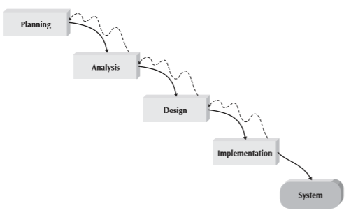
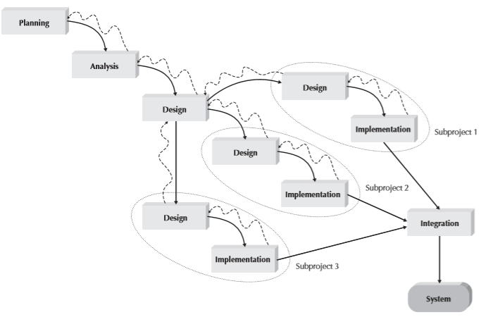
2.2. Một số quy trình phát triển phần mềm thông dụng
Hướng cấu trúc (Structured)
Mô hình thác nước (Waterfall) | Mô hình song song (Parallel)

Slide 18
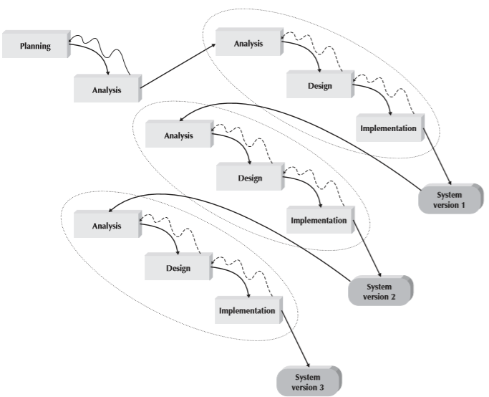
2.2. Một số quy trình phát triển phần mềm thông dụng
Phát triển ứng dụng nhanh (Rapid action development)
Theo giai đoạn (Phased)

Slide 19
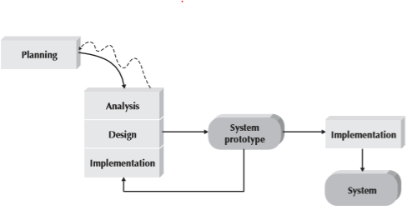
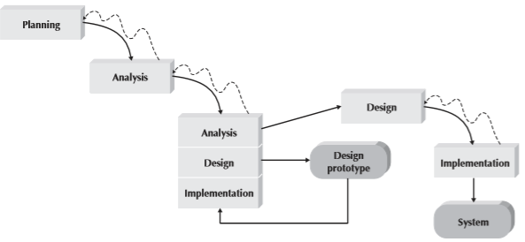
2.2. Một số quy trình phát triển phần mềm thông dụng
Phát triển ứng dụng nhanh (Rapid action development)
Nguyên mẫu (Prototyping) | Nguyên mẫu vứt bỏ (Throwaway Prototyping)

Slide 20
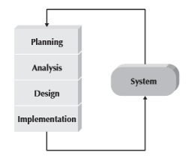
2.2. Một số quy trình phát triển phần mềm thông dụng
Phát triển linh hoạt (Agile Development)
Lập trình cực đoan (Extreme Programming)
4 giá trị cốt lõi: giao tiếp, đơn giản, phản hồi và can đảm.
SCRUM
Yêu cầu thay đổi được chấp nhận bất kể khi nào chúng xảy ra trong quá trình phát triển.
Phần mềm làm việc được giao thường xuyên cho khách hàng.
Khách hàng và nhà phát triển làm việc cùng nhau để giải quyết vấn đề nghiệp vụ.
Cá nhân có động lực tạo ra giải pháp; cung cấp cho họ các công cụ và môi trường họ cần và tin tưởng họ cung cấp.
Giao tiếp trực tiếp trong nhóm phát triển là phương pháp thu thập các yêu cầu hiệu quả và hiệu quả nhất.
Biện pháp chính của tiến độ là làm việc, thực hiện phần mềm.
Cả khách hàng và nhà phát triển nên làm việc với tốc độ bền vững.
Sự nhanh nhẹn được nâng cao thông qua sự chú ý đến cả sự xuất sắc về kỹ thuật và thiết kế tốt.
Đơn giản, tránh các công việc không cần thiết, là điều cần thiết.
Các nhóm tự tổ chức phát triển các kiến ​​trúc, yêu cầu và thiết kế tốt nhất.
Các nhóm phát triển thường xuyên phản ánh về cách cải thiện các chức năng

Slide 21
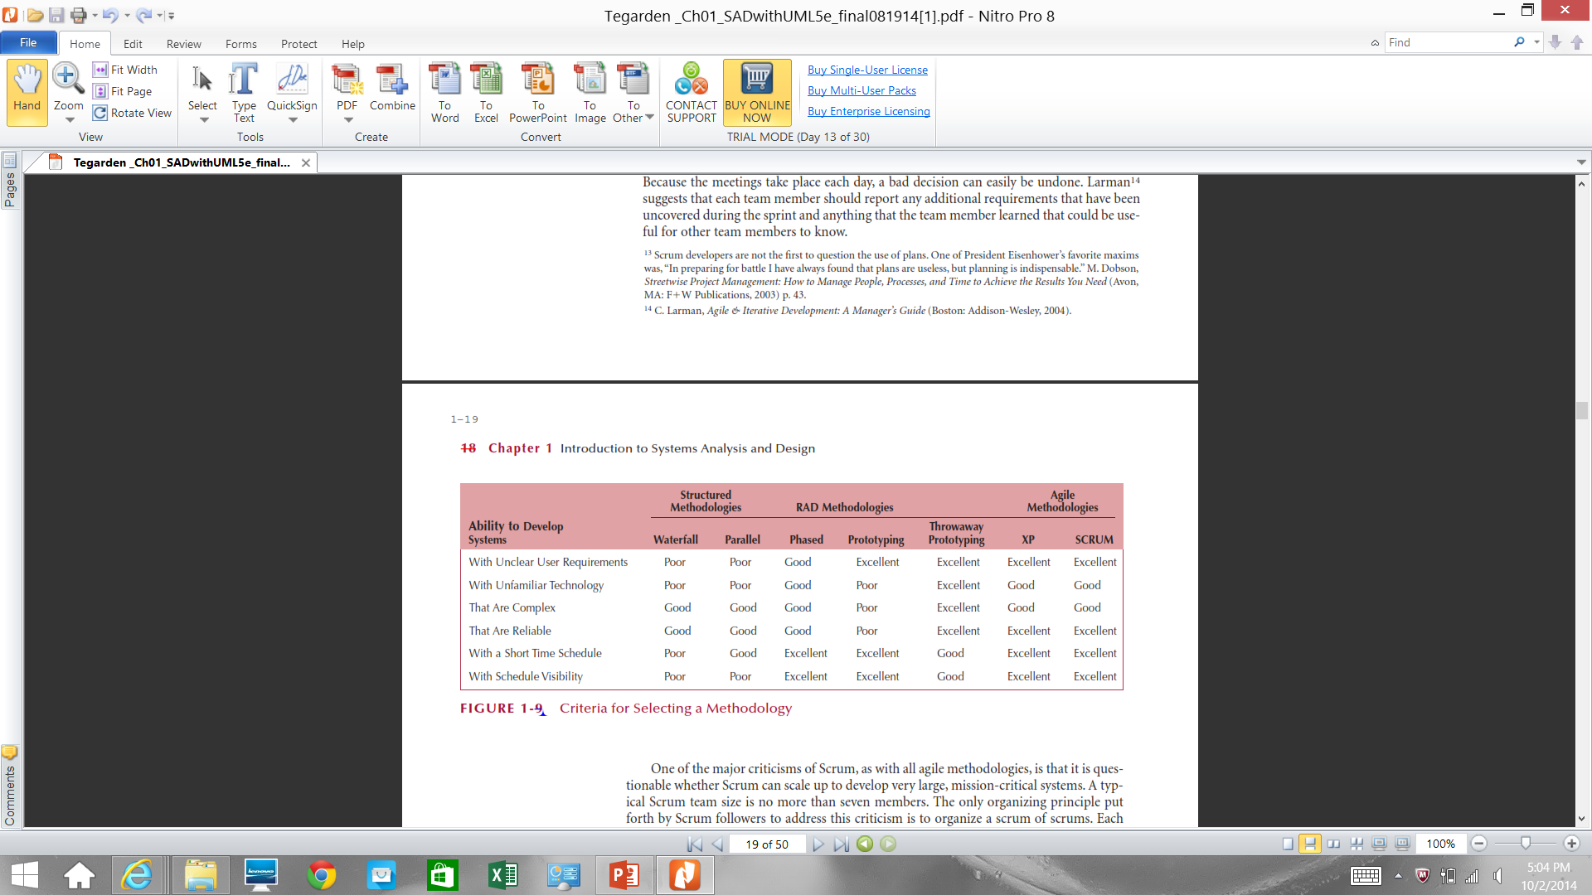
2.2. Một số quy trình phát triển phần mềm thông dụng
Đánh giá lựa chọn phương pháp phù hợp

Slide 22
2.3. Tiếp cận hệ thống hướng đối tượng
2.3.1 Phân tích và thiết kế hướng đối tượng
Nỗ lực cân bằng dữ liệu và chức năng
Sử dụng ngôn ngữ mô hình hợp nhất (UML) và quy trình hợp nhất (RUP)
Đặc điểm của phân tích thiết kế hướng đối tượng:
Trường hợp sử dụng (ca sử dụng)
Ca sử dụng xác định hành vi của một hệ thống
Mỗi ca sử dụng tập trung vào một quy trình nghiệp vụ
Kiến trúc trung tâm
Khung nhìn chức năng (bên ngoài): tập trung vào quan điểm người dùng
Khung nhìn tĩnh (cấu trúc): tập trung vào các thuộc tính, phương thức, lớp và mối quan hệ
Khung nhìn động (hành vi): tập trung vào các thông điệp giữa các lớp và hành vi kết quả
Lặp lại và tăng trưởng
Lợi ích của OOSAD
Chia hệ thống thành các hệ thống nhỏ, dễ quản lý hơn
Làm việc trên các mô-đun riêng lẻ

Slide 23
2.3. Tiếp cận hệ thống hướng đối tượng
2.3.2 Các đặc điểm của hệ thống hướng đối tượng
Lớp học & đối tượng (Classes & Objects)
Object (thể hiện): khởi tạo một lớp
Các thuộc tính: thông tin mô tả lớp
Trạng thái: mô tả các giá trị và mối quan hệ giữa các đối tượng tại một thời điểm
Phương thức & Thông điệp (Methods & Messages)
Phương thức: hành vi của một lớp
Thông điệp: thông tin được gửi đến một đối tượng để kích hoạt một phương thức (gọi thủ tục)
Đóng gói & ẩn thông tin (Encapsulation & information hiding)
Đóng gói: kết hợp giữa chức năng và dữ liệu
Ẩn thông tin: chức năng bị ẩn

Slide 24
2.3. Tiếp cận hệ thống hướng đối tượng
2.3.2 Các đặc điểm của hệ thống hướng đối tượng (tiếp…)
Kế thừa
Các lớp chung được tạo ra (siêu lớp)
Các lớp con có thể kế thừa dữ liệu và phương thức từ một siêu lớp
Đa hình và gắn kết động (Polymorphism & dynamic binding)
Đa hình: cùng một thông điệp có thể có ý nghĩa khác nhau
Gắn kết động: loại đối tượng không được xác định cho đến khi chương trình được thực thi

Slide 25
2.4. Quy trình hợp nhất (RUP - Rational Unified Process)
RUP (Rational Unified Process) là một quy trình mô hình hóa với UML, không phải là một chuẩn, bao gồm:
Các nguyên tắc cơ bản
Các giai đoạn chính (phases)
Các bước chính (steps)

Slide 26
2.4. Quy trình hợp nhất (RUP)
2.4.1. Các nguyên tắc cơ bản
Lặp và tăng trưởng
Dự án được chia thành những vòng lặp hoặc giai đoạn ngắn để dễ dàng kiểm soát
Cuối mỗi vòng lặp, phần thi hành được của hệ thống phần mềm được sản sinh theo cách thêm vào dần dần
Tập trung vào kiến trúc
Hệ thống phức tạp được chia thành các mô-đun để dễ dàng triển khai và bảo trì
Kiến trúc này được trình bày theo 5 góc nhìn khác nhau

Slide 27
2.4. Quy trình hợp nhất (RUP)
2.4.1. Các nguyên tắc cơ bản (tiếp)
Dẫn dắt theo các ca sử dụng (use cases)
Nhu cầu người dùng thể hiện bởi các ca sử dụng. Các ca sử dụng ảnh hưởng xuyên suốt cho mọi giai đoạn phát triển hệ thống, là cơ sở xác định vòng lặp và tăng trưởng, là căn cứ để phân chia công việc trong nhóm
Nắm bắt nhu cầu: Phát hiện các ca sử dụng
Phân tích: Đi sâu vào mô tả các ca sử dụng
Thiết kế và cài đặt: Xây dựng hệ thống theo các ca sử dụng
Kiểm thử và nghiệm thu hệ thống: Thực hiện theo các ca sử dụng
Khống chế các nguy cơ (risks)
Phát hiện sớm và loại bỏ các nguy cơ đối với dự án phát triển phần mềm

Slide 28
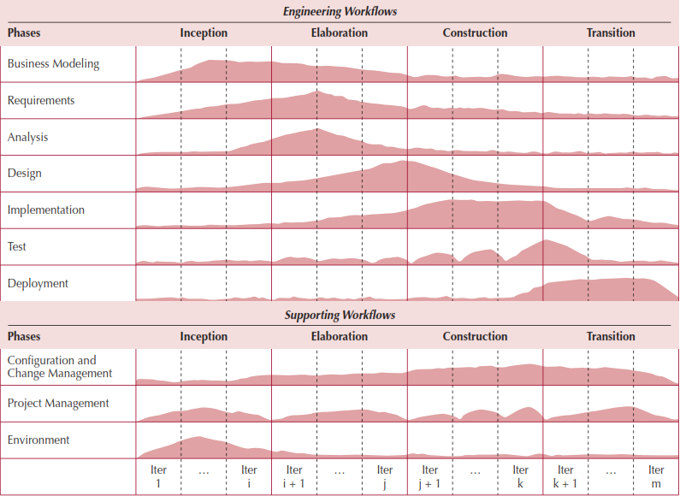
2.4. Quy trình hợp nhất (RUP)
2.4.2. Các giai đoạn của RUP
Giai đoạn khởi đầu (Inception)
Cho một cái nhìn tổng quát về hệ thống phần mềm (chức năng, hiệu năng, công nghệ,…) và về dự án PTPM sẽ triển khai (phạm vi, mục tiêu, tính khả thi,…) => Đưa ra kết luận nên phát triển dự án hay loại bỏ?
Giai đoạn chi tiết hóa (Elaboration)
Phân tích chi tiết hơn về hệ thống (chức năng và cấu trúc tĩnh)
Đề xuất một kiến trúc hệ thống (nguyên mẫu)

Slide 29
2.4. Quy trình hợp nhất (RUP)
2.4.2. Các giai đoạn của RUP (tiếp)
Giai đoạn xây dựng (Construction)
Tập trung vào thiết kế và cài đặt hệ thống
Kiến trúc hệ thống được chi tiết hóa, chỉnh sửa
Kết thúc khi đã cho ra được 1 hệ thống hoàn chỉnh với tài liệu kỹ thuật đi kèm
Là giai đoạn tốn nhiều thời gian, công sức nhất
Giai đoạn chuyển giao (Transition)
Chuyển giao hệ thống cho người dùng cuối: chuyển đổi dữ liệu, lắp đặt, kiểm tra, đào tạo,…

Slide 30
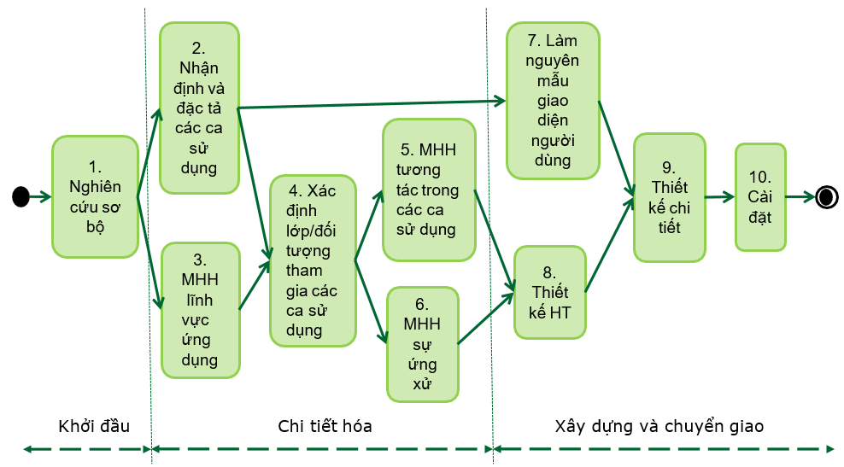
2.4. Quy trình hợp nhất (RUP)
2.4.3. Các bước chính của RUP

Slide 31
2.4. Quy trình hợp nhất (RUP)
2.4.3. Các bước chính của RUP
1. Nghiên cứu sơ bộ
Đưa ra cái nhìn khái quát về hệ thống phần mềm và dự án PTPM
Đưa ra kết luận: nên/không nên triển khai dự án?
2. Nhận định và đặc tả các ca sử dụng
Nắm bắt nhu cầu của người dùng, phát hiện các ca sử dụng
Mỗi ca sử dụng phải được đặc tả (được mô tả) dưới dạng kịch bản và/hoặc một biểu đồ trình tự
3. MHH lĩnh vực ứng dụng
Đưa ra mô hình biểu đồ lớp phản ánh mọi khái niệm, nghiệp vụ
Các lớp ở đây là các lớp lĩnh vực (không phải là các lớp đối tượng)

Slide 32
2.4. Quy trình hợp nhất (RUP)
2.4.3. Các bước chính của RUP (tiếp)
4. Xác định các đối tượng/lớp tham gia ca sử dụng
Với mỗi ca sử dụng, phát hiện các lớp lĩnh vực, lớp điều khiển, lớp biên
5. MHH tương tác trong các ca sử dụng
Các đối tượng tương tác bằng cách trao đổi thông điệp
Tạo kịch bản của ca sử dụng: biểu đồ trình tự, biểu đồ giao tiếp
6. MHH sự ứng xử
Các đối tượng điều khiển có khả năng ứng xử đối với các sự kiện đến từ bên ngoài để điều khiển
Sử dụng biểu đồ trạng thái để mô tả hành vi ứng xử của các đối tượng điều khiển
7. Làm nguyên mẫu giao diện người dùng
Sử dụng các bộ tạo lập giao diện người dùng (graphical user interface – GUI) để làm sớm nguyên mẫu giao diện, giúp cho việc mô hình hóa và cài đặt hệ thống dễ dàng hơn

Slide 33
2.4. Quy trình hợp nhất (RUP)
2.4.3. Các bước chính của RUP (tiếp)
8. Thiết kế hệ thống
Thiết kế kiến trúc tổng thể của hệ thống
Chia thành các hệ thống con, chọn lựa loại hình điều khiển thích hợp
Dùng biểu đồ thành phần mô tả các thành phần vật lý
Dùng biểu đồ triển khai mô tả cách bố trí, triển khai các thành phần thực thi của hệ thống vào các phần cứng và nền tảng hạ tầng
Kiến trúc khách/chủ (client/server) là một kiến trúc hệ thống hay được sử dụng
9. Thiết kế chi tiết
Thiết kế các lớp, các liên kết, các thuộc tính, các phương thức
Xác định các giải pháp cài đặt hệ thống
10. Cài đặt
Lập trình và kiểm thử
Hệ thống được nghiệm thu dựa theo các ca sử dụng

